Slide 1
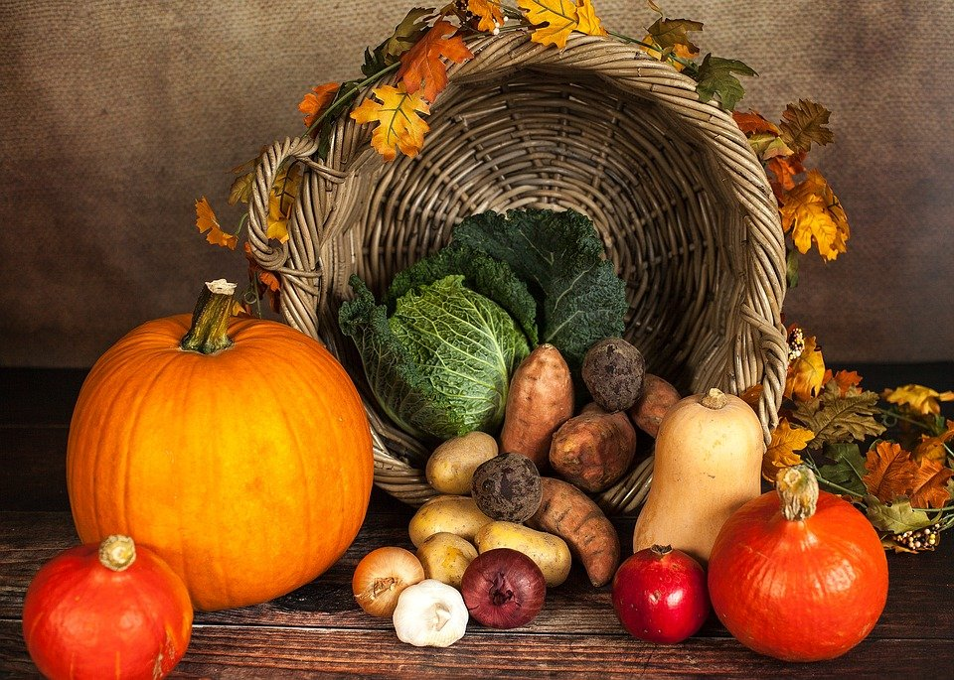
洞察 機
鮮
指導單位：衛生福利部國民健康署｜設計統籌：DreamVok 意集設計｜營養顧問：芒果社企｜課程設計：愛迪樂健康促進團隊

Slide 2
活動說明
活動目標：
學習食物富含的營養素、每日建議攝取量等知識。
活動流程：
將學員分成兩組，一組猜選藍色數字、一組猜選白色數字，輪流猜直到其中一組猜中食物為止。
每組的每張食物圖片總分皆為6分，但點選開一個數字就會扣1分，例如：猜白色數字組掀開3個數字後才猜中，可得6-3=3分。
Notes:
圈上的數字不代表分數，只是方便大家猜選而編的號碼

Slide 3
活動說明
加分題：
每題的下一頁為與該食物之營養知識相關的加分題，以舉手搶答方式進行，答對者可獲得2分。
活動結束後，分數最高的個人或隊伍獲勝。
Notes:
加分題

Slide 4
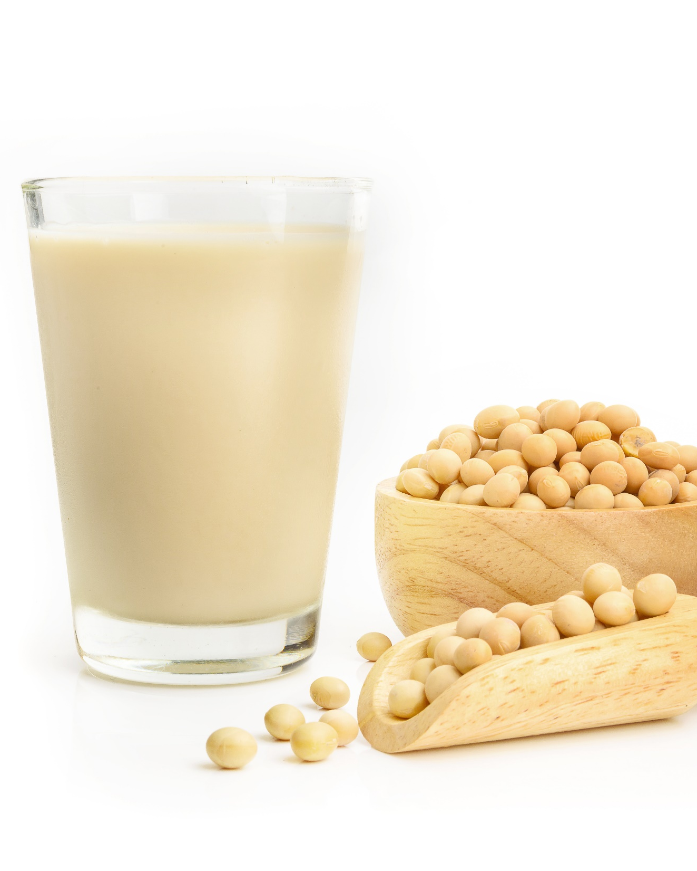
1
6
2
2
6
4
3
1
5
3
4
5

Slide 5

豆漿中主要的營養素為?
蛋白質

Slide 6
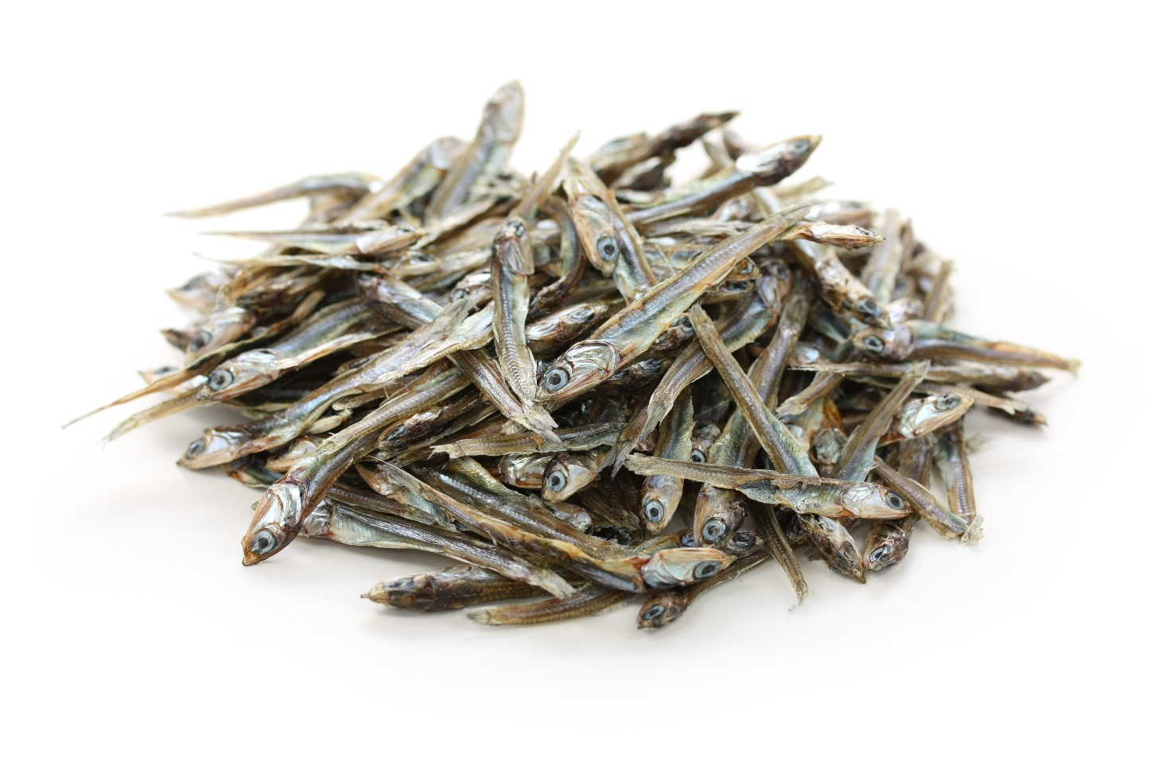
1
6
2
2
6
4
3
1
5
3
4
5

Slide 7
小魚乾富含什麼營養素？
蛋白質、鈣

Slide 8
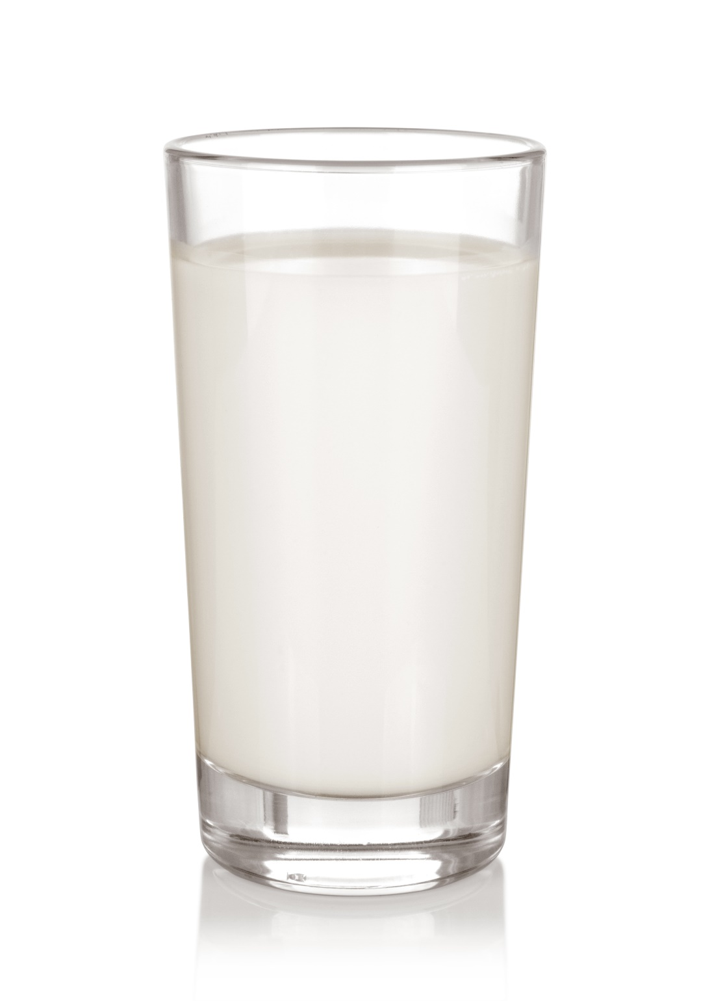
1
6
2
2
6
4
3
1
5
3
4
5

Slide 9
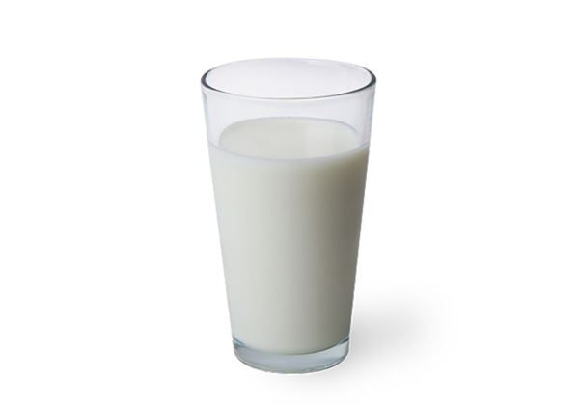
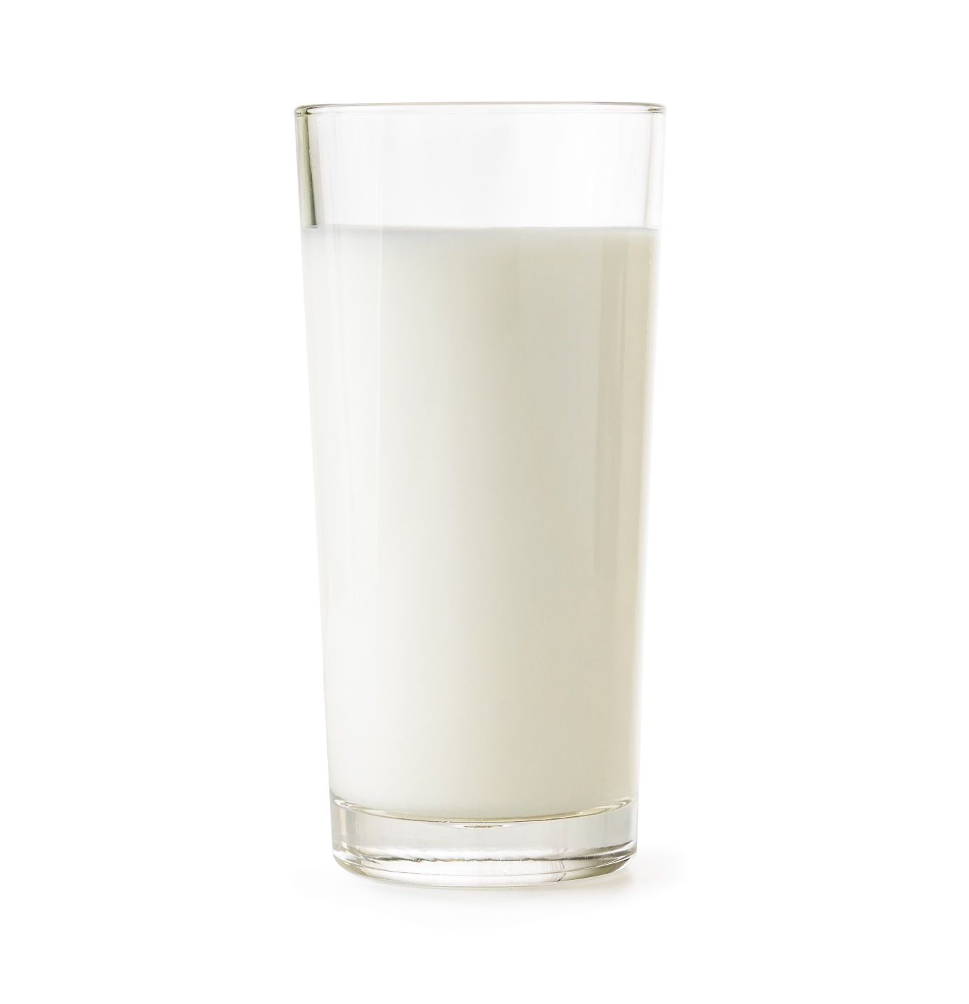
成人一天應攝取多少鈣質?
1000 毫克
Notes:
1ml一毫克

Slide 10
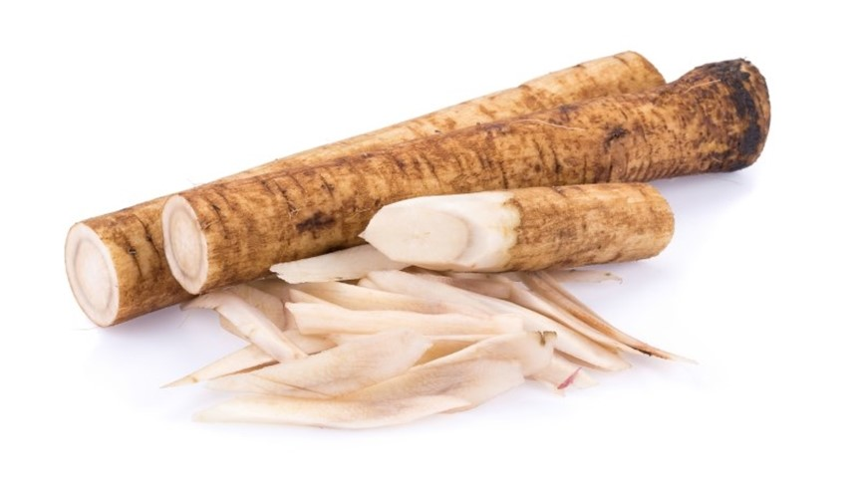
1
6
2
2
6
4
3
1
5
3
4
5
Notes:
高纖-豆莢類

Slide 11

牛蒡富含什麼營養素？
膳食纖維
Notes:
高纖

Slide 12
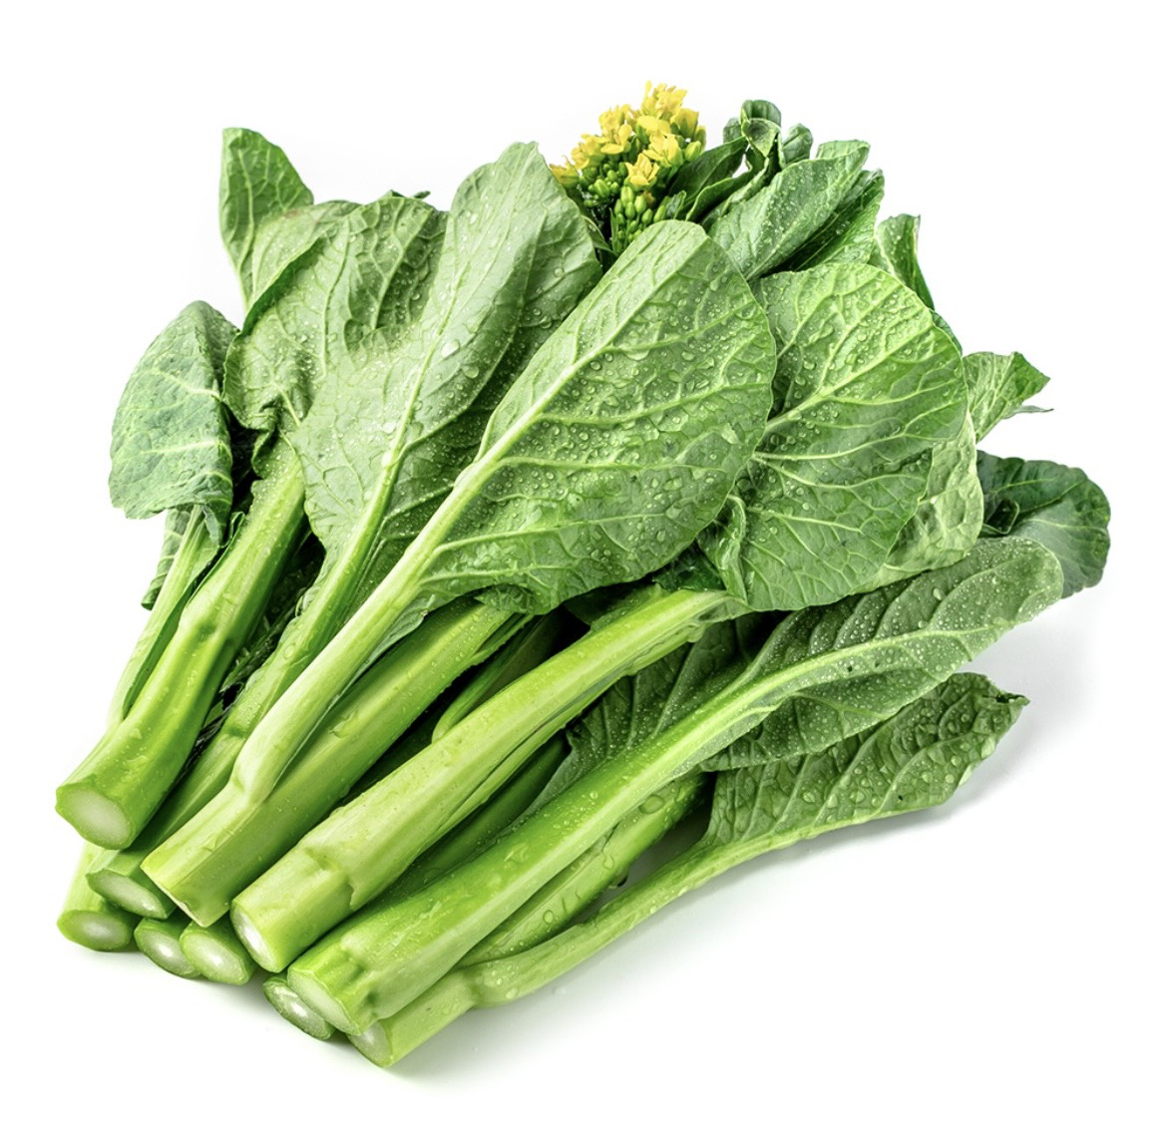
1
6
2
2
6
4
3
1
5
3
4
5

Slide 13
芥蘭菜富含什麼營養素？
膳食纖維、鈣
Notes:
鈣/高纖/彩虹

Slide 14
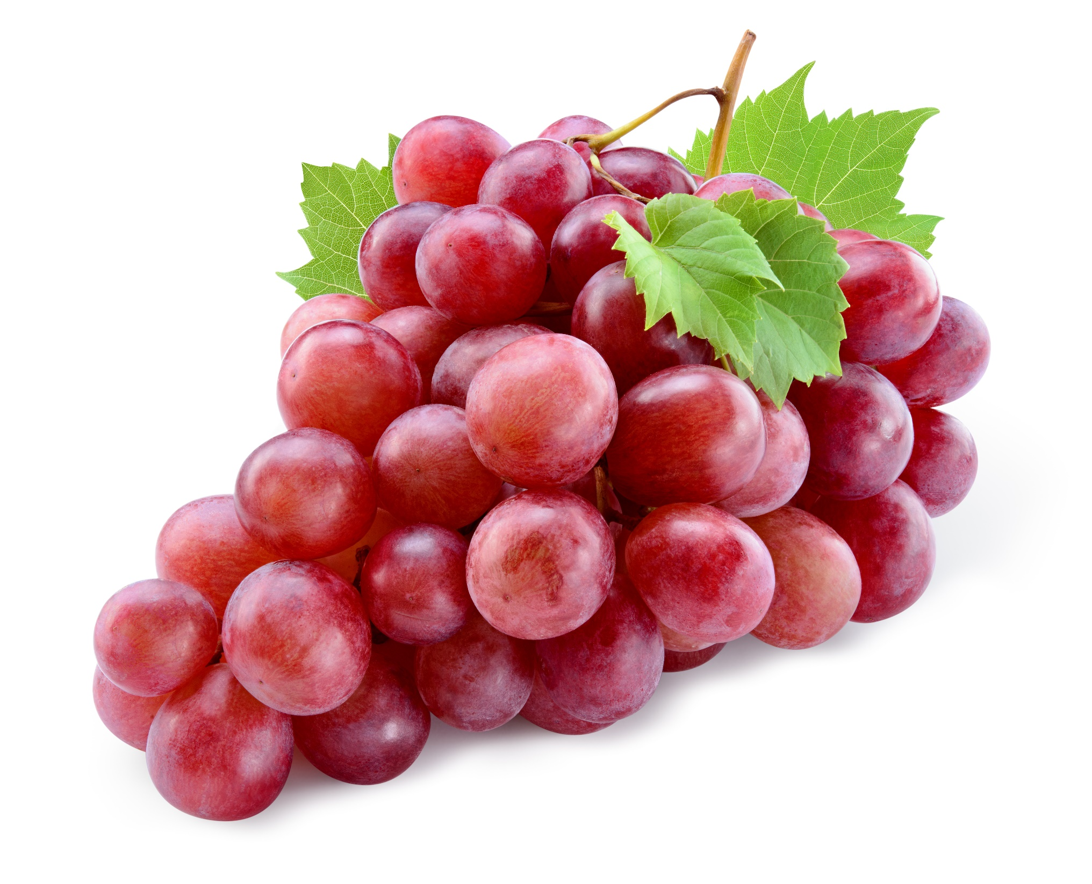
1
6
2
2
6
4
3
1
5
3
4
5

Slide 15

還有哪些紫色的蔬果?
茄子、紫洋蔥、桑葚
Notes:
茄子、藍莓

Slide 16
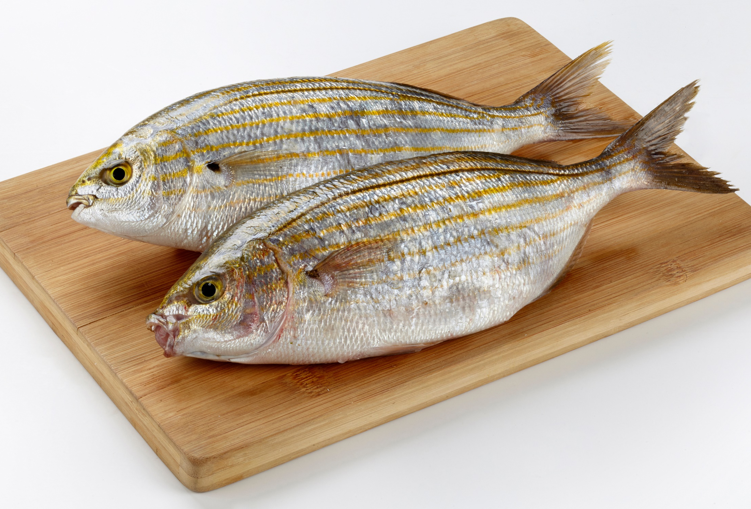
1
6
2
2
6
4
3
1
5
3
4
5

Slide 17

選擇蛋白質食物的優先順序中，
魚肉是第幾順位?
豆魚蛋肉
Notes:
2

Slide 18
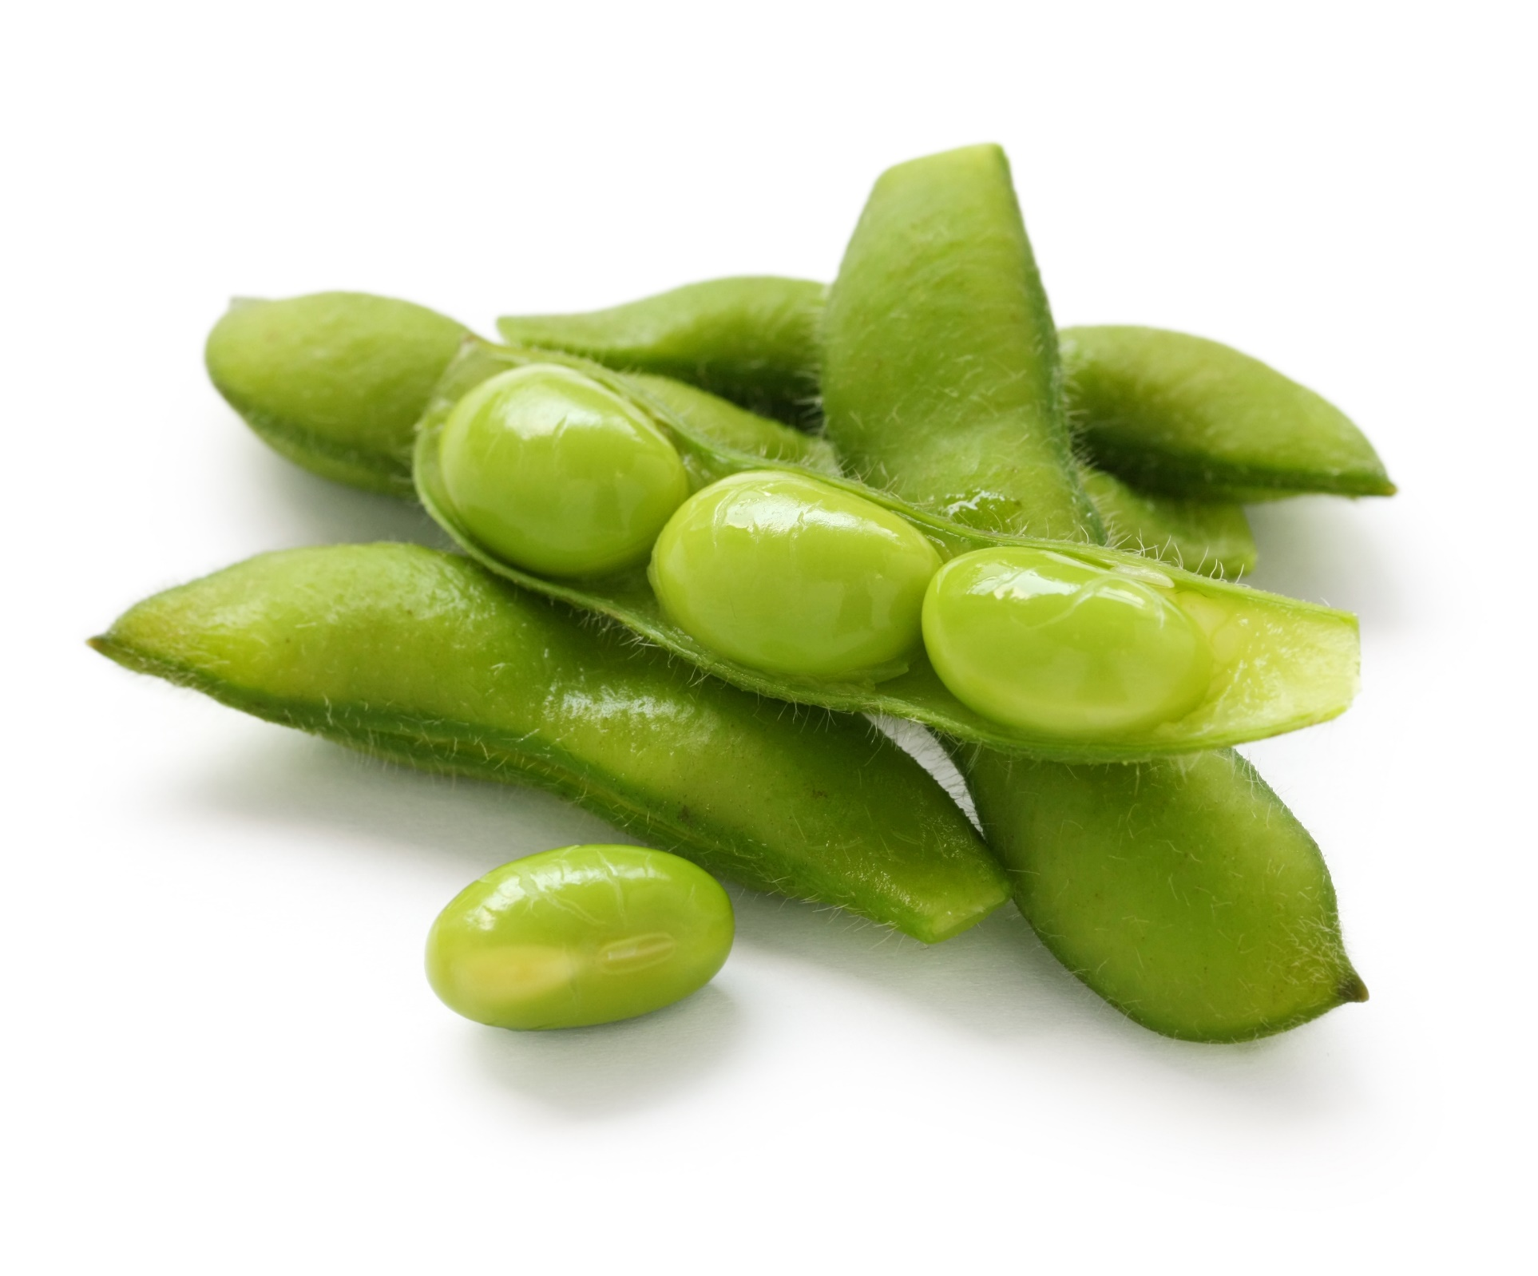
1
6
2
2
6
4
3
1
5
3
4
5

Slide 19

毛豆富含有哪些營養成分?
蛋白質、膳食纖維
Notes:
鈣質、蛋白質

Slide 20
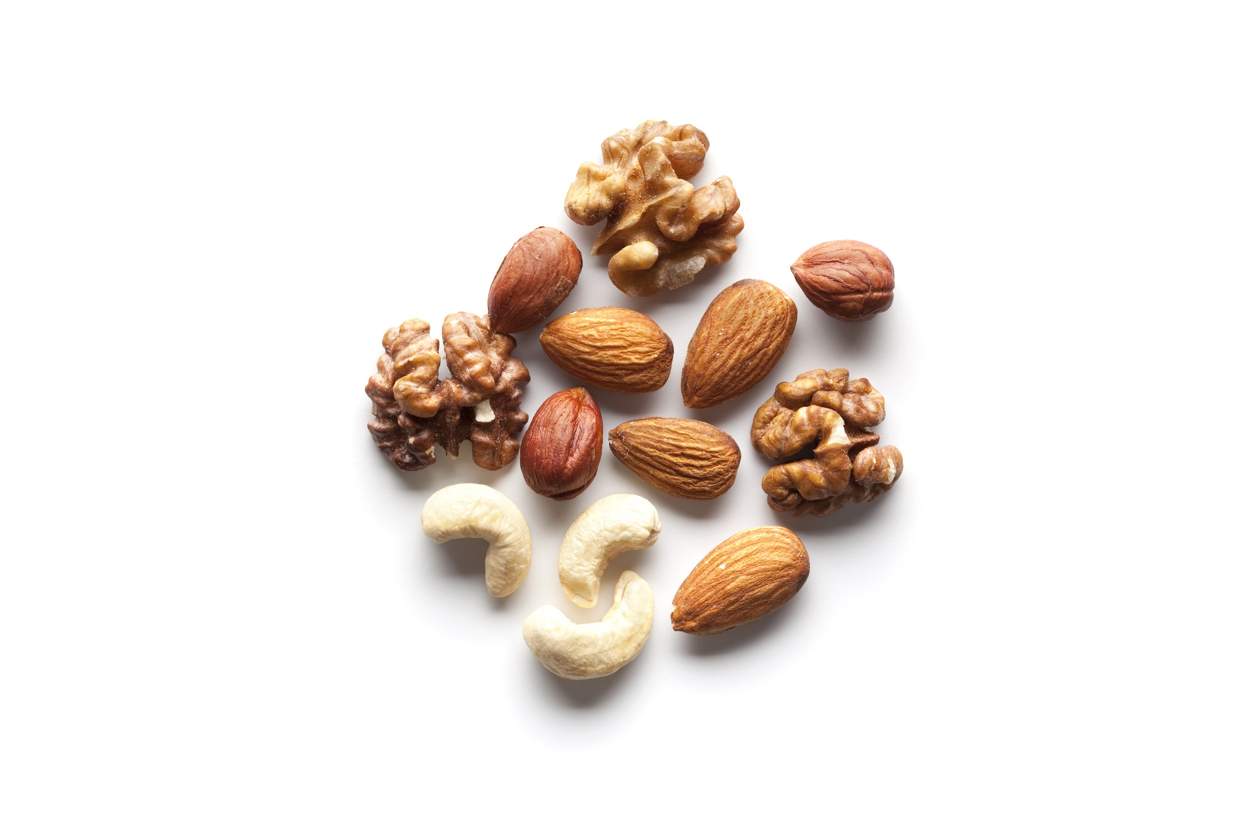
1
6
2
2
6
4
3
1
5
3
4
5

Slide 21

每餐應攝取多少堅果種子?
堅果種子一茶匙
Notes:
堅果種子一茶匙

Slide 22
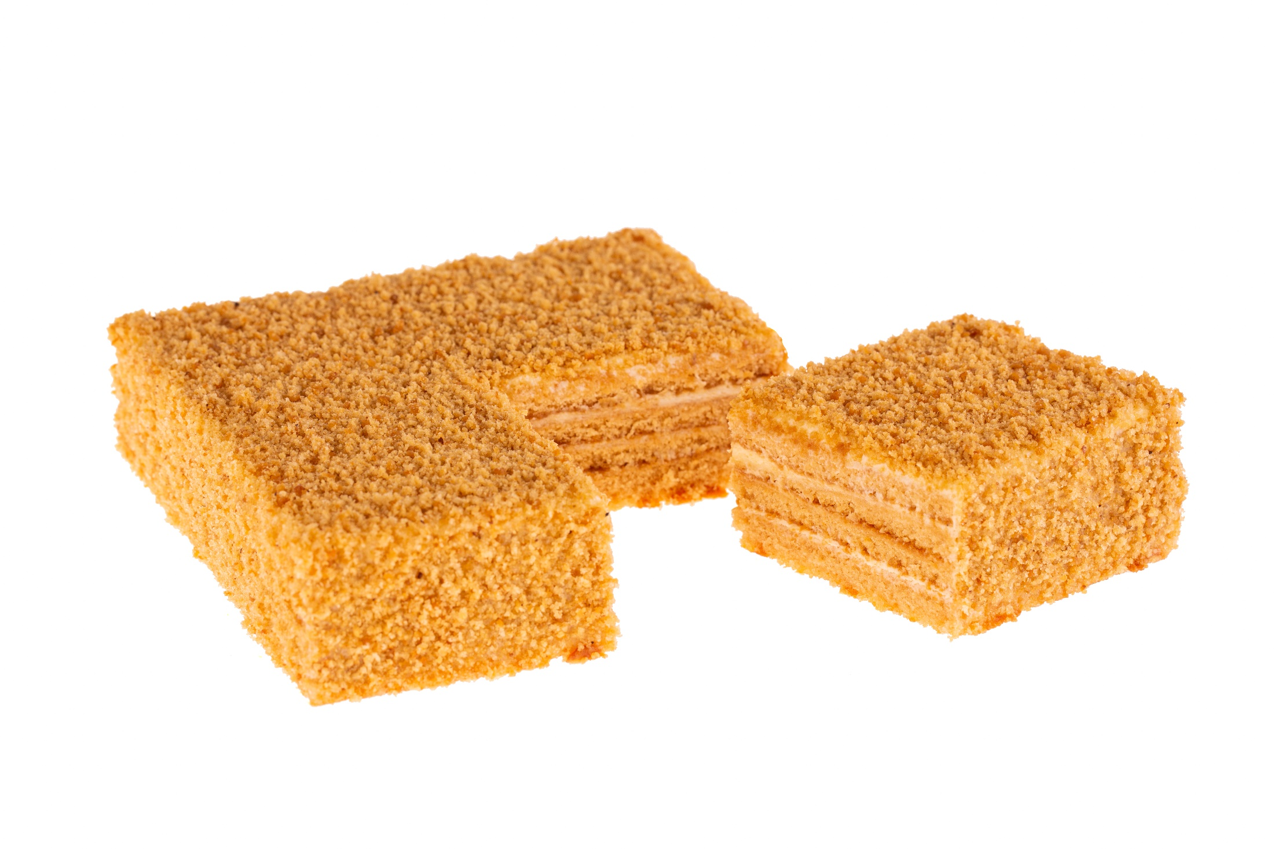
1
6
2
2
6
4
3
1
5
3
4
5
Notes:
答案是什麼?

Slide 23
含糖食物盡量選擇無糖或少糖

